Slide 1
实例1 谁的技术比较好?
甲射手
乙射手
试问哪个射手技术较好?

Slide 2
解
故甲射手的技术比较好.

Slide 3
实例2 发行彩票的创收利润
某一彩票中心发行彩票 10万张, 每张2元. 设头等奖1个, 奖金 1万元, 二等奖2个,奖金各 5 千元;三等奖 10个, 奖金各1千元; 四等奖100个, 奖金各100元; 五等奖1000个, 奖金各10 元.每张彩票的成本费为 0.3 元, 请计算彩票发行单位的创收利润.
解
设每张彩票中奖的数额为随机变量X,
则

Slide 4
每张彩票平均能得到奖金
每张彩票平均可赚
因此彩票发行单位发行 10 万张彩票的创收利润为

Slide 5
实例3 如何确定投资决策方向?
某人有10万元现金，想投资于某项目，预估成功的机会为 30%，可得利润8万元 ， 失败的机会为70%，将损失 2 万元．若存入银行，同期间的利率为5% ，问是否作此项投资?
解
设 X 为投资利润，则
存入银行的利息:
故应选择投资.

Slide 6
实例4 商店的销售策略

Slide 7
解

Slide 9
实例5 分组验血

Slide 10
解

Slide 13
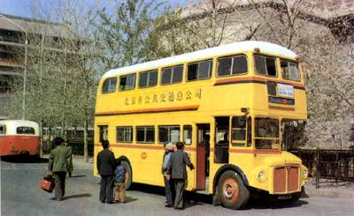
实例6
到站时刻
概率

Slide 14
解

Slide 16
实例7 顾客平均等待多长时间?
设顾客在某银行的窗口等待服务的时间
X(以分计)服从指数分布,其概率密度为
试求顾客等待服务的平均时间?
解
因此, 顾客平均等待5分钟就可得到服务.

Slide 17
实例8
解

Slide 19
实例9 设 ( X , Y ) 的分布律为
解

Slide 20
由于

Slide 22
实例10

Slide 23
解

Slide 25
三、例题讲解
例1
解

Slide 26
于是

Slide 27
例3
解

Slide 29
例4
解

Slide 31
例1
解

Slide 34
结论

Slide 35
例2
解

Slide 38
例3
解

